Slide 1
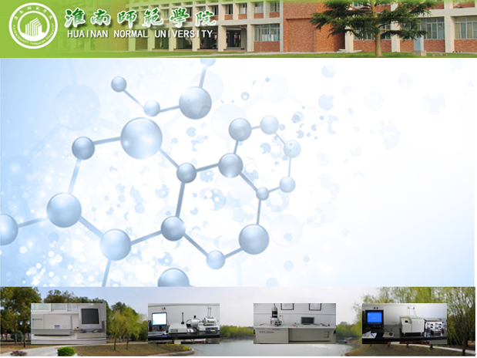
分析测试中心
分析测试中心拥有电化学工作站、气相色谱仪、紫外-可见光谱仪、分子荧光光谱仪、傅里叶变换红外光谱仪、原子吸收光谱仪、高温X射线衍射仪、扫描电子显微镜、热膨胀仪、热重-差热分析仪等多种精密贵重仪器设备，能满足样品的电化学分析、色谱分析、光谱能谱分析和热学分析等多方面分析检测，能满足多种无机、有机样品的定性、定量以及结构分析等。
分析测试中心拥有独立分析实验室9间，实验室总面积约500平方米，仪器及附加总价值500万余元。分析测试中心设专职分析测试中心主任1名，兼职管理人员10名。其中教授2人，副教授3人，讲师5人，助教1人，博士学位4人。分析测试中心承担了科学研究、对外开放、毕业设计和本科教学等多项功能。

Slide 2

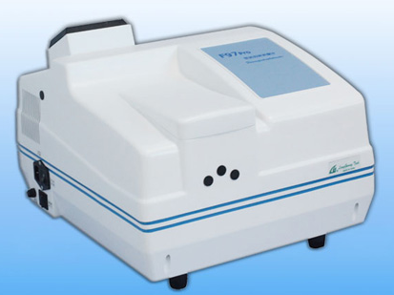
荧光分光光度计
仪器名称：荧光分光光度计
仪器型号：F97pro
厂 家：中 国
操作人员：鲍 霞
主要技术指标：
带宽: 4档可选（2nm/5nm/10nm/20nm）；
检测灵敏度（水拉曼峰信噪比）：S/N ≥150（P-P）；
波长准确度：±1.0nm； 波长重复性：≤0.5nm；
光源：150W自动除臭氙灯； 波长范围： 200nm~900nm；
光学系统：双光栅单色器自动波长扫描，带激发光路双光束比例监视；
波长扫描速度： 10档可选（最快48000nm/min，精细扫描15nm/min）；
增益调节范围：1~17档可选； 测量线性：r≥0.995
光度值范围：0.00-10000； 峰值强度重复性 ≤1.5%。
检出极限：≤1×10⁻¹⁰g/ml（硫酸奎宁溶液）
仪器主要功能：满足在材料研究、药品分析、生化及临床检验、水质分析控制、食品安全检测等领域的定性定量分析需求。

Slide 3
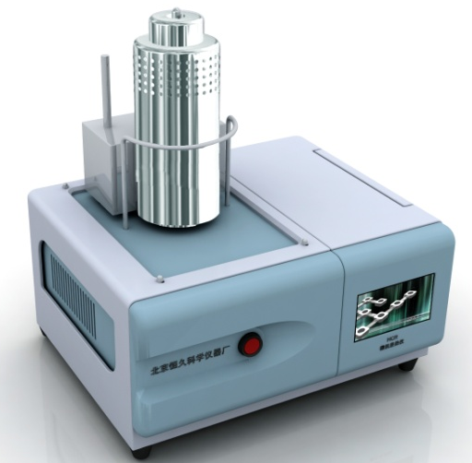
微机差热仪
仪器名称：微机差热仪
仪器型号：HCR-2
厂 家：北京恒久科学仪器厂
操作人员：文桂林
主要技术指标：
温度范围：室温～1450℃
温度准确度：+/- 0.1℃
线性升温速率：0.1～80℃/min
测量范围：+/- (10～1000) µV
DTA噪声：＜0.01 µV; DTA解析度：0.01 µV
样品室气氛环境：氧化、还原、惰性、真空环境
差热测量系统：采用哑铃型平板式差热电偶，将检测到的微伏级差热信号送入差热放大器放大到0-5伏，送入计算机进行测量采样
温度测量系统：测温热电偶输出的热电势，经过热电偶冷端补偿器，由温度放大器进行放大，送入计算机
仪器主要功能：本设备适用于非放射性固态样品的测定，测定物质在热反应时的特征温度及吸收或放出的热量，包括：物质相变、分解、化合、凝固、脱水、蒸发等物理或化学反应。

Slide 4
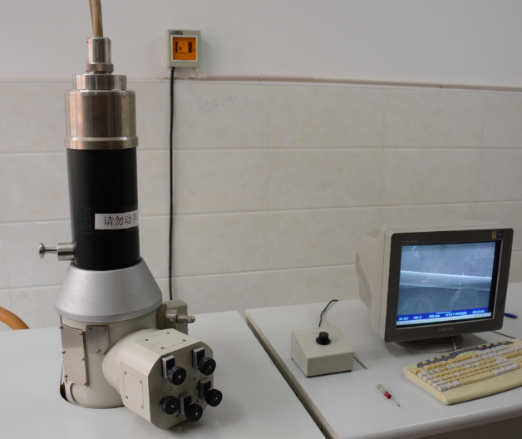
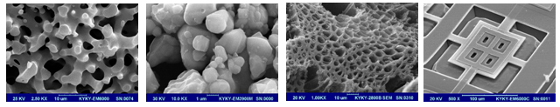
扫描电子显微镜
仪器名称：扫描电子显微镜
仪器型号：KYKY- EM3200
厂 家：北京中科科仪
操作人员：卢肖永
主要技术指标：分辨率：7nm（30kV）
放大倍数：15X-25000X
电子枪类型：发叉式钨丝阴极
加速电压：0 ~ 30KV
探测器：二次电子探测器
仪器主要功能：在真空环境下观测样品表面微观(微米及亚微米尺度)组织形态；同时可对样品表面成份进行分析。

Slide 5
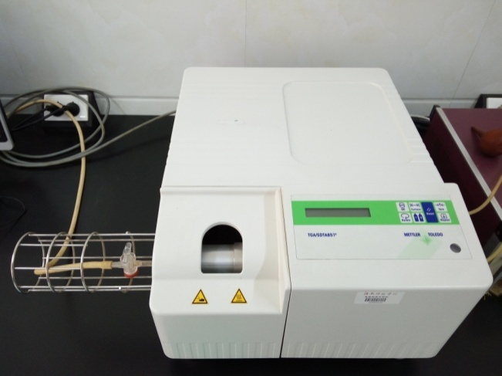
热重/差热同步分析仪
仪器名称：热重/差热同步分析仪
仪器型号：TGA/SDTA 851e/LF/1600ºC
厂 家：瑞士Mettler-Toledo公司
操作人员：文桂林
主要技术指标：
温度范围：室温～1600℃
温度准确性：+/- 0.25℃; 温度重复性：+/- 0.15℃
线性升温速率：0.01～100℃/min
升温速率：10min (LF1600)
样品测量范围：0～5000 mg; 样品质量分辨率：0.001 mg
天平系统：平行支架超微量天平、内置砝码全自动校准
仪器设计：水平结构测试单元、独特的单坩埚技术、同步DTA和DSC信号、智能化升温方式
气氛系统：气氛明确设定、测试单元完全气密、能进行真空条件下的样品测试
仪器主要功能：本设备适用于非放射性固态样品的测定，包括质量变化、热量变化、热稳定性、组份分析、腐蚀/氧化、还原反应、反应动力学等理化性能的测试。

Slide 6
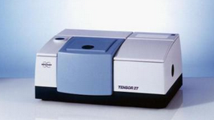
傅里叶变换红外光谱仪
仪器名称：傅里叶变换红外光谱仪
仪器型号：TENSOR 27
厂 家：德国Bruker公司
操作人员：佟玲
主要技术指标：分辨率：优于0.25 cm⁻¹，连续可调
信噪比：优于50,000:1(峰-峰值，1分钟测试)
谱 区：4,000~450cm⁻¹ (基本)
精 度：0.005cm⁻¹ (波数精度)， 0.07%T (吸收精度)
光学系统：全部采用金反射镜
干涉仪：RockSolidTM干涉仪、光学补偿、DSP控制、电磁驱动
仪器设计：五个腔体独立、分别密封、真空密封方式；
仪器主要功能：本设备可用于常见固态或液态有机化合物分子的定性、定量分析，分子结构和分子官能团的鉴定，以及分子或原子中化学键的研究。

Slide 7
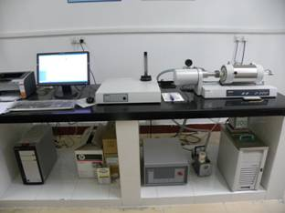
热膨胀分析仪
仪器名称：热膨胀分析仪
仪器型号：DIL402C
厂 家：德国耐池公司
操作人员：丁岩芝
主要技术指标：
分辨率： 1.25 nm/digit
温度范围：RT — 1700℃
精确度：< 1% ；重复性：10⁻⁹
测试气氛：真空、惰性、反应
样品支架：固体、粉末、液体
仪器主要功能：本设备可用于陶瓷材料、金属材料、塑胶聚合物、建筑材料、耐火材料、复合材料等领域的材料热膨胀系数和烧结性能的研究。扩展功能：c-DTA，SuperRes，动力学等。

Slide 8
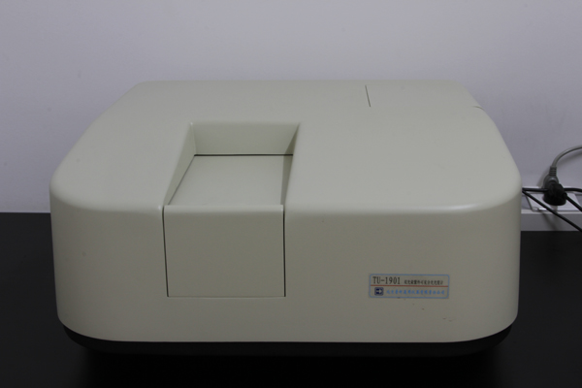
TU-1901紫外可见分光光度计
仪器名称：紫外可见分光光度计
仪器型号：TU-1901
厂 家：北京普析通用
操作人员：李莉
主要技术指标：波长范围： 190nm～900nm
波长准确度：±0.3nm (开机自动校准)
波长重复性：0.1nm
光谱带宽： 0.1nm、0.2nm、0.5nm、1.0nm、2.0nm、5.0nm
杂散光： ≤0.01%T (220nm，NaI； 340nm，NaNO₂)
光度方式： 透过率、吸光度、反射率、能量 ；光度范围： -4.0～4.0Abs
光度准确度：±0.002Abs (0～0.5Abs)；±0.004Abs (0.5～1.0Abs)；±0.3%T (0～ 100%T)
光度重复性：0.001Abs (0～0.5Abs)；0.002Abs (0.5～1.0Abs)
基线平直度：±0.001Abs；光度噪声： ±0.0004Abs
基线漂移： 0.0004Abs/h (500nm, 0Abs预热2小时后)
仪器主要功能：本设备可进行定性分析、纯度检查、结构分析、络合物组成及稳定常数的测定、反应动力学研究等.

Slide 9
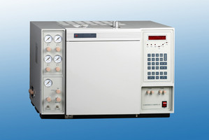
SP—6800A型气相色谱仪
仪器名称：SP—6800A型气相色谱仪
厂 家：鲁南瑞虹
操作人员：孙志梅
技术参数
1.控温范围：室温+15℃～399℃
2.控温精度：优于±0.1℃
3.FID检测器：检测限 m_{s}≤5×10¯¹¹ g/s（苯）
4.TCD检测器：灵敏度S≥2000mv.ml/mg（苯）
5.噪音：≤0.02mv 漂移：≤0.1mv/h
主要特点
1.具有后开门自动降温装置，降温速度快，利于程序升温分析。
2.柱箱具有3阶程序升温功能。
3.具有掉电保护功能，可对各种设定参数进行保护。
4.具有性能优良的专用毛细柱分流/不分流进样器及隔膜清洗功能。
仪器主要功能：SP—6800A型气相色谱仪采用双柱双气路结构，并带有毛细管分流/不分流、隔膜清洗等装置。可配氢火焰检测器、热导检测器，使用维修方便，是一款性价比较高的仪器。

Slide 10
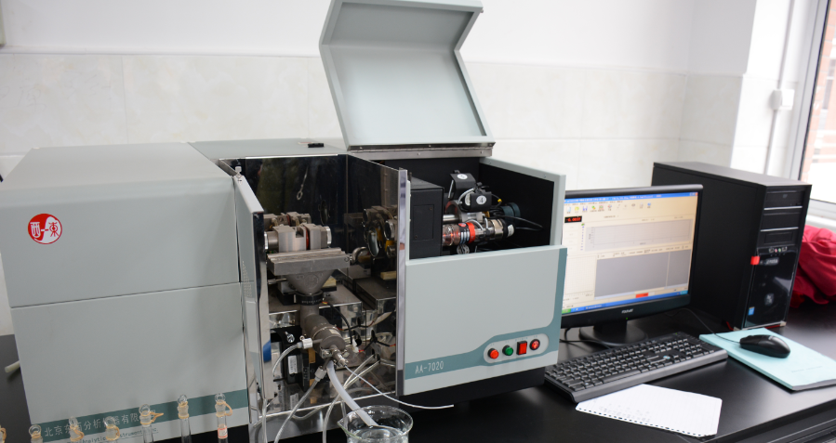
原子吸收分光光度计
仪器名称：原子吸收分光光度计
仪器型号：AA-7020
厂 家：北京东西分析仪器有限公司
操作人员：许立
主要技术指标：
波长范围：（190~900）nm
单色仪：C-T光栅单色仪
光谱带宽：（0.1、0.2、0.4、1.0、2.0）nm五档自动切换
波长实际误差：±0.1 nm；分辨率：优于0.3 nm
基线稳定性：≤0.002A/30min(静态)；≤0.003A/30min(动态)
检出限：≤0.003μg/mL（火焰分析），≤2.0×10⁻¹³ g（石墨炉分析）
仪器主要装置：由光源、原子化器、单色器及检测器组成。元素灯（空心阴极灯）为光源，石墨炉/火焰为原子化器，狭缝、准直镜光栅、聚焦物镜组成单色器，检测器为光电倍增管。
仪器主要功能：本仪器可分析Na、K、Mg、Ca、Cu、Pb、Cd、Cr等70多种金属元素，也可以用间接原子吸收法测定非金属元素和有机物，在微量和痕量的元素分析中有极为重要的作用。可广泛应用于冶金、石化、地质、医学、环保、科研、农业(土肥)、疾控、食品、材料科学、商检等领域。

Slide 11
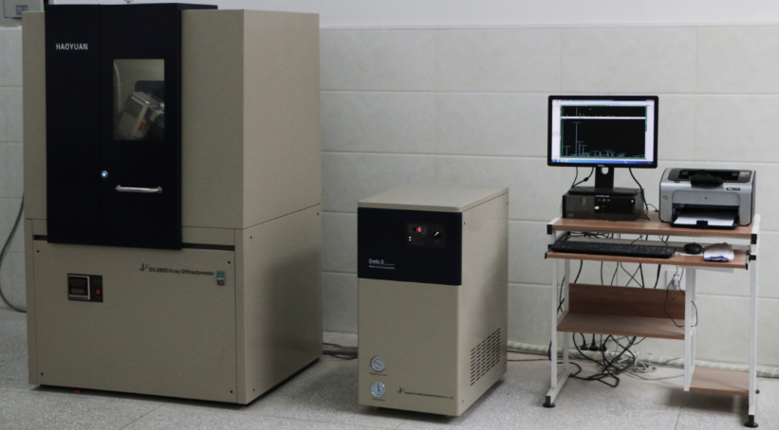
X射线衍射仪
仪器名称：粉末X射线衍射仪
仪器型号：DX2800
厂 家：丹东浩元仪器有限公司
操作人员：田冬
主要技术指标：
X射线光源：额定电压：60kV、电流：50mA
X射线光管：Cu靶，金属陶瓷X光管，2.4kW、焦斑大小：1×10 mm；
测角仪：θ/θ测角仪，采用光学编码器技术与电机双重定位；
2θ转动范围：-3°~160°、测角仪半径：≥200mm；
可读最小步长：0.0001°，角度重现性: 0.0005°；
附件：各种附件自动识别与控制，高温附件室温-1200℃测量；
探测器部分：高灵敏度探测器和正比探测器，高灵敏度探测器相对与常规探测器强度提高100倍以上。
仪器主要功能：能够精确地对金属和非金属多晶样品进行物相定性定量分析，薄膜材料的物相、结晶度分析、晶胞参数计算和固溶体分析，微观应力及晶粒大小分析。

